Slide 1

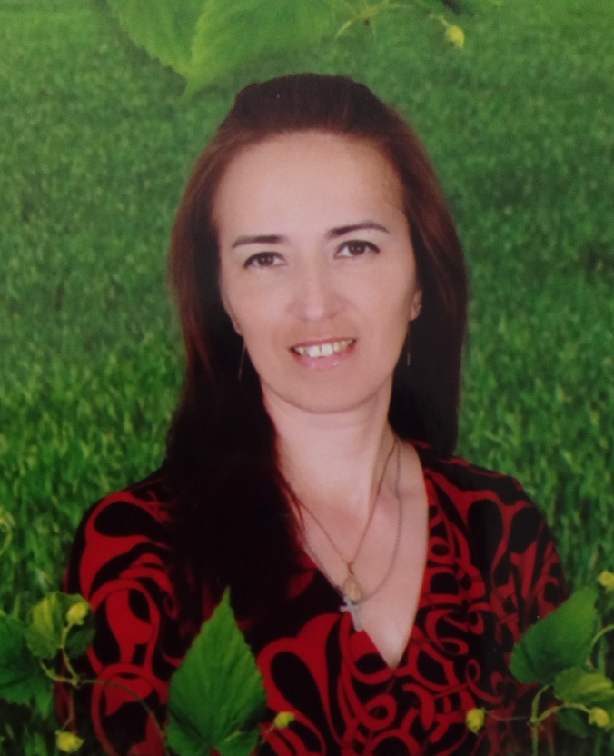
Муниципальное общеобразовательное учреждение Николо-Шангская средняя школа имени А.А.Ковалева
Дошкольное отделение
Портфолио
воспитателя
Мушниковой Марины Яковлевны

Slide 2

Личные данные.
Дата рождения: 05.11.1977г
Образование: среднее-специальное
Специальность: «Дошкольное образование»
Категория: 1 кв.категория
Общий стаж: 26 лет
Пед.стаж: 11 лет

Slide 3
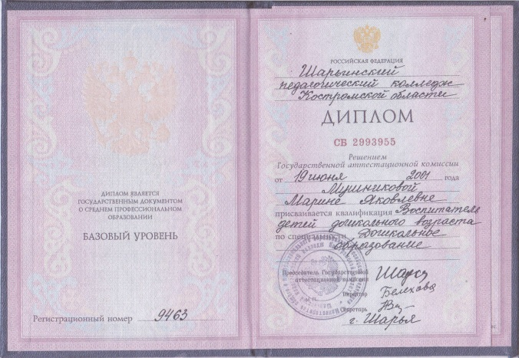

Образование

Slide 4
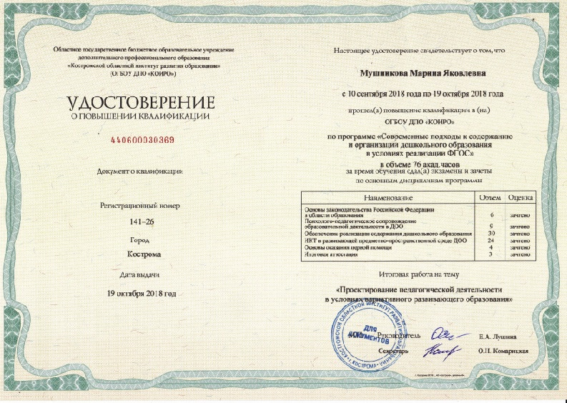
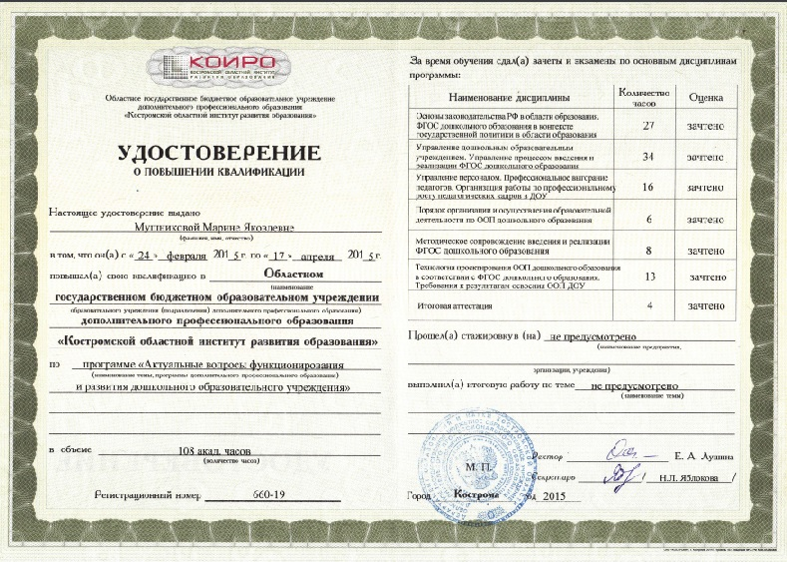
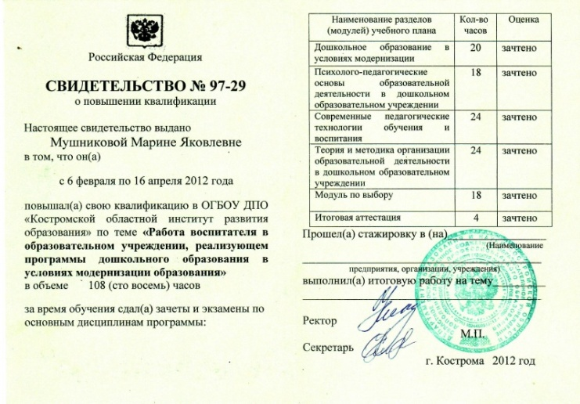
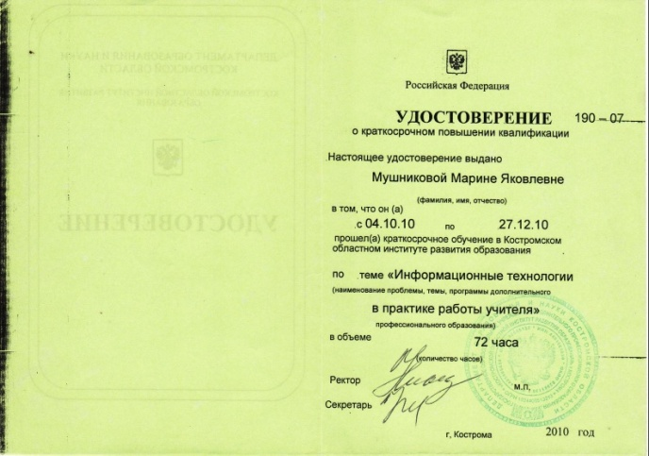
Повышение квалификации

Slide 5
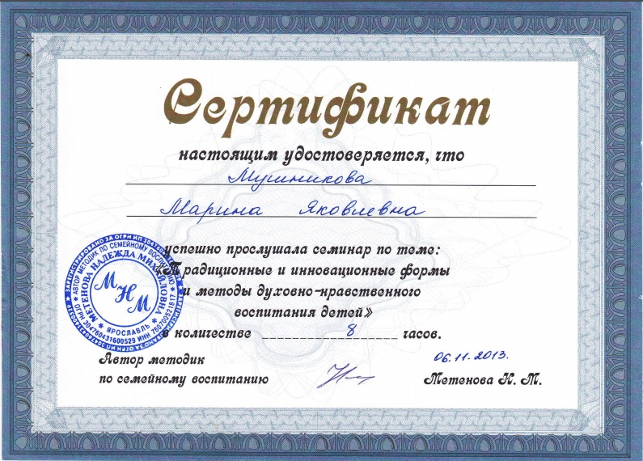
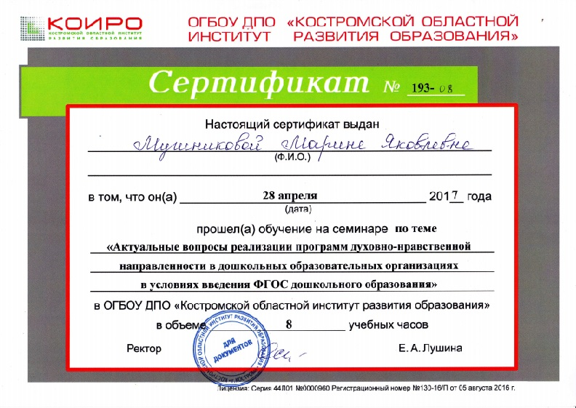
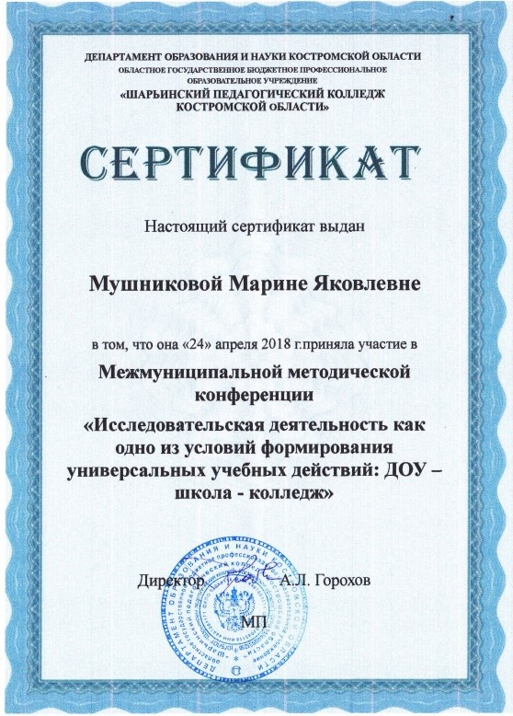
Повышение квалификации

Slide 6





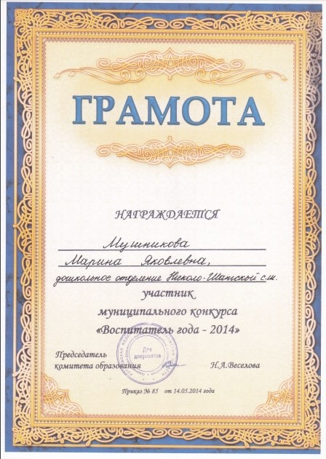
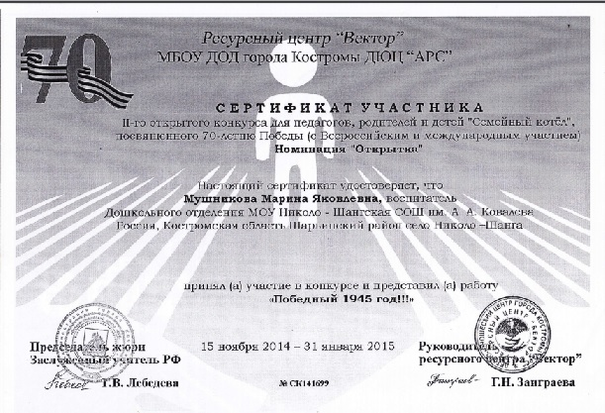
Грамоты , дипломы, благодарность.

Slide 7
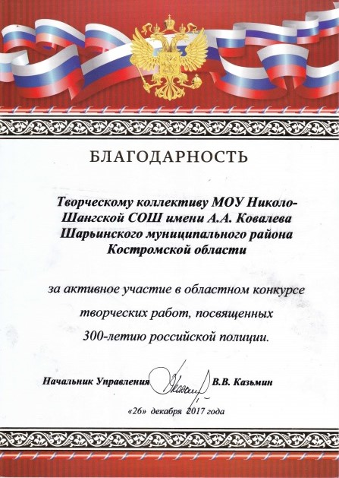
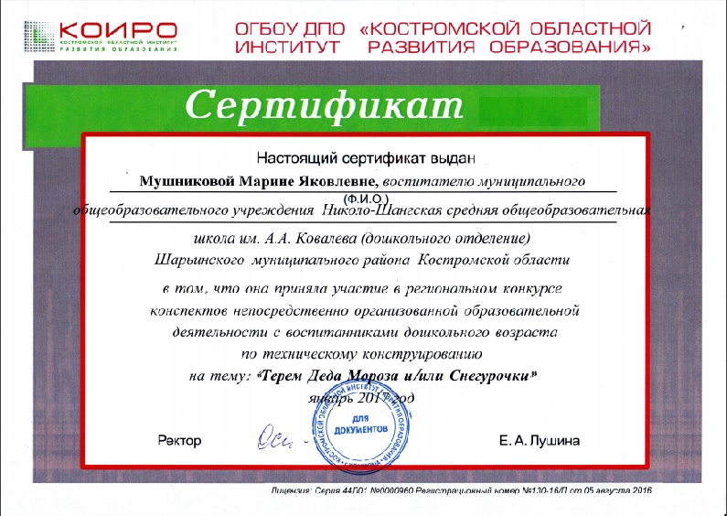

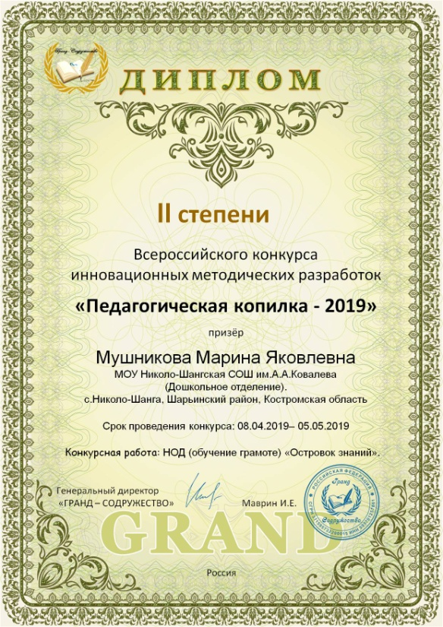

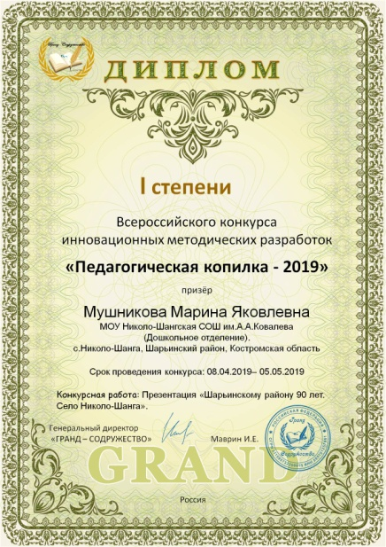
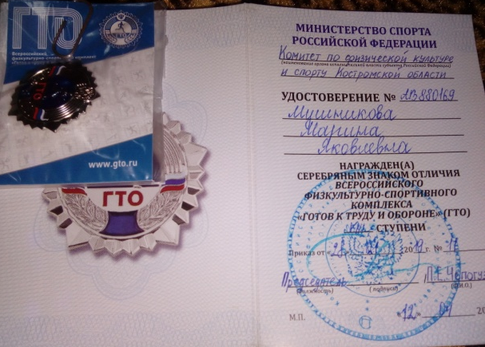
Грамоты, дипломы, благодарность.

Slide 8
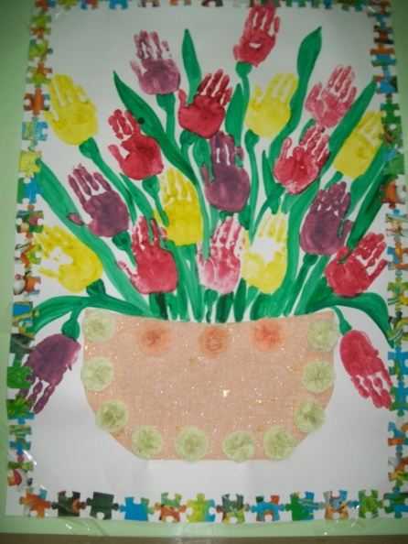
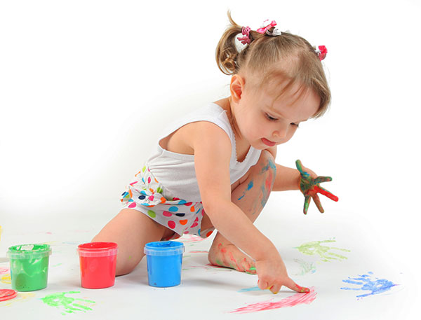
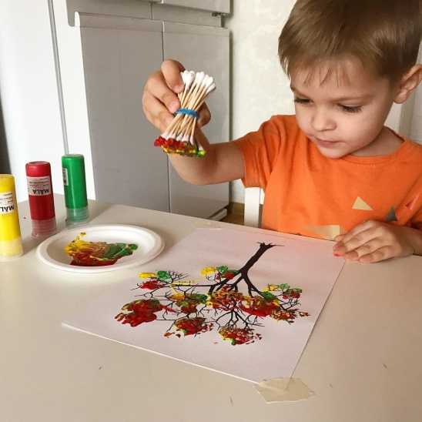
Творчество в жизни ребенка.
«В глубине человека заложена творческая сила.
Которая способна создать то, что должно быть,
Которая не дает нам покоя и отдыха, пока мы не выразим это вне нас тем или иным способом».
Йоганн Вольфганг Гёте

Slide 9

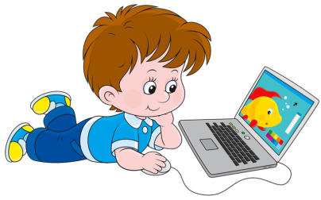
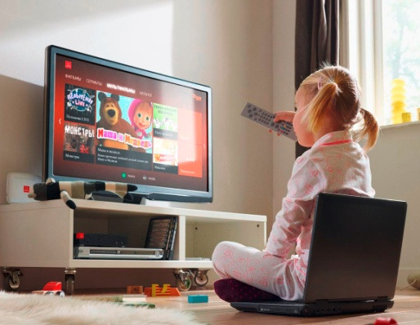


В современном мире очень остро стоит вопрос о досуге и занятости детей разного возраста. И это неспроста, ведь ни для кого не секрет, что современные дети все чаще предпочитают чтению книг просмотр телевизора, а занятию творчеством компьютерные игры, в результате чего происходит настоящая дезадаптация к реальной жизни. Ребенок начинает меньше общаться со своими сверстниками и отвыкает думать сам.

Slide 10
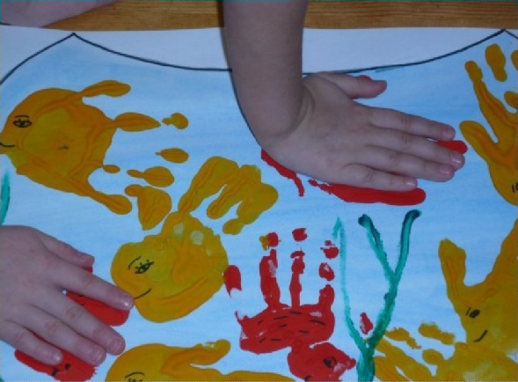
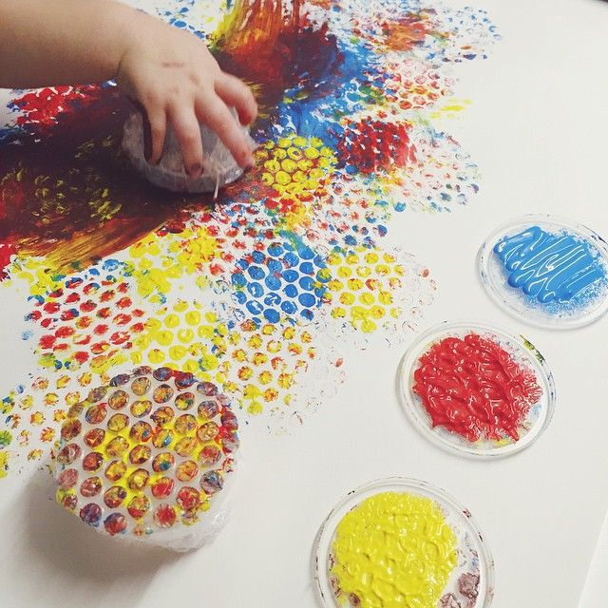
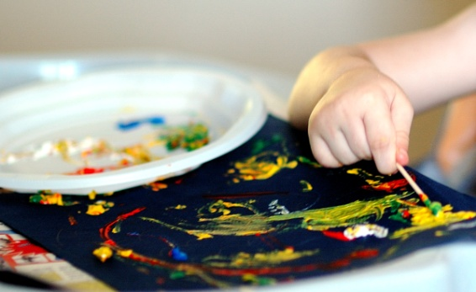
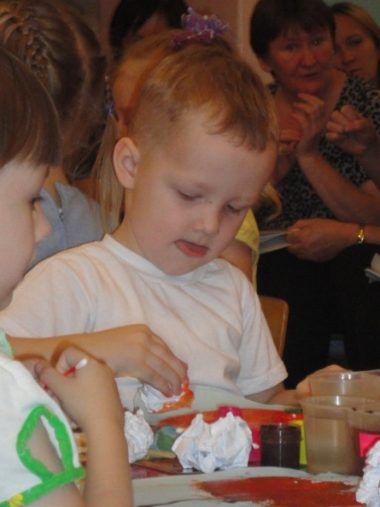
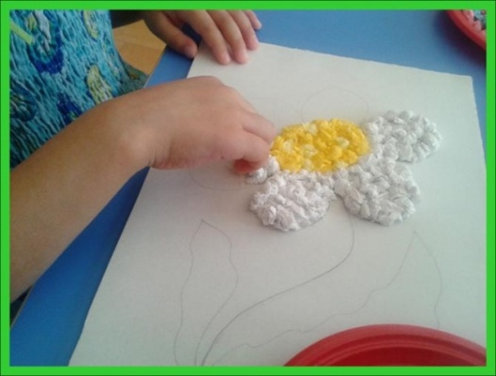
Учеными доказано, что занятия творчеством играют важную положительную роль в развитии психических и эмоциональных качеств ребенка.
Развитие мелкой моторики пальцев рук. Центры головного мозга, отвечающие за речь, внимание, координацию движений и воображения, то есть за ключевые способности, тесно связаны с пальцами и их нервными окончаниями.

Slide 11
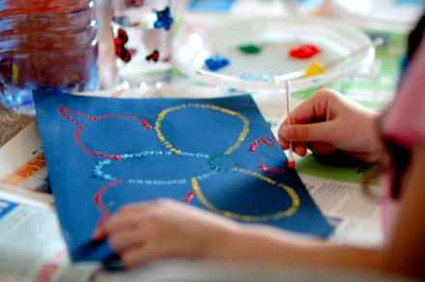
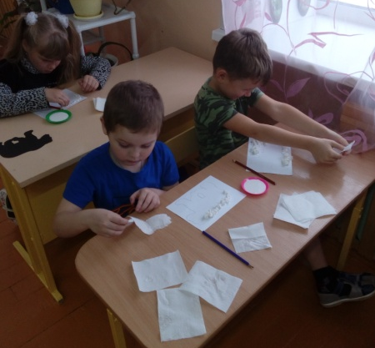
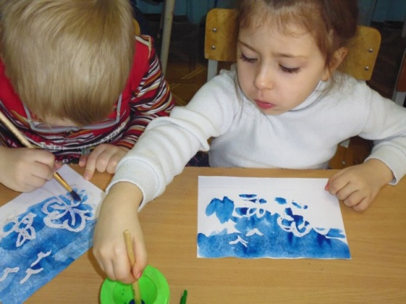
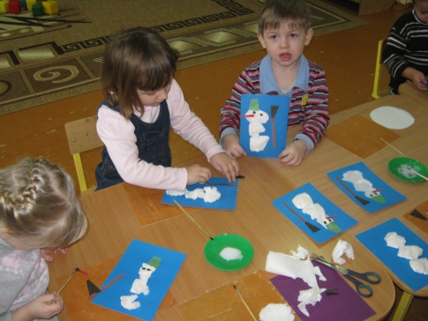
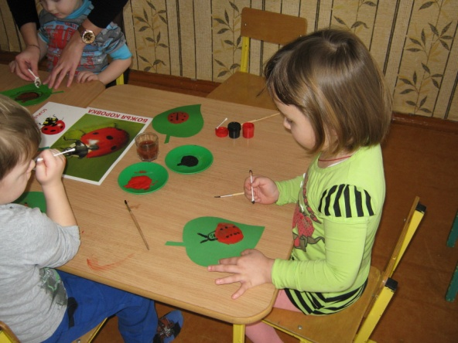
Концентрация внимания..
Аккуратная, мелкая и тонкая ручная работа развивает внимание, организует и дисциплинирует мышление: у тех детей, кто любит кропотливый труд, речь ясная, точная.
Сенсорное развитие. Сенсорные процессы доминируют в процессе знакомства ребенка с окружающим миром. Восприятие и ощущение играют ключевую роль в формировании интеллектуального развития ребенка. При занятии различными видами рукоделия у ребенка закладываются основные представления о различных свойствах предметов: их форме, положении в пространстве, величине, восприятие цвета.

Slide 12
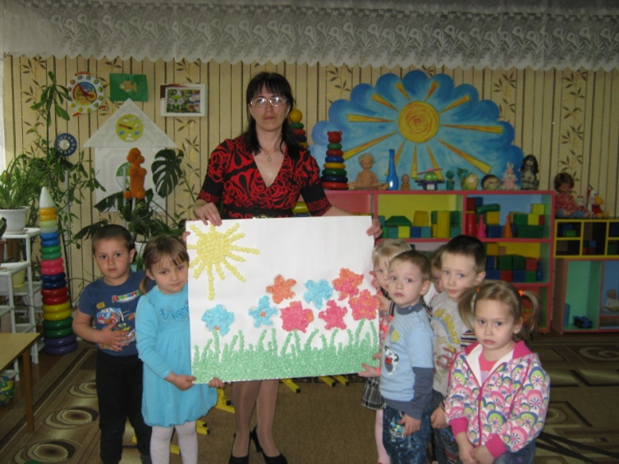
Художественный ручной труд способствует развитию волевых качеств личности, развивает речь ребенка, внимание, воображение, фантазию, воспитывает любовь к труду.
В процессе работы я заметила, что на занятиях с использованием нетрадиционных видов художественного труда дети проявляют большую активность и работоспособность, меньше отвлекаются и работают более сосредоточенно, что становится залогом успешной предпосылки к раскрытию творческого потенциала.
Каждый педагог выбирает свои формы и методы работы с детьми, но все мы придерживаемся того, чтобы направить детей на расширение кругозора, на формирование эстетического и художественного вкуса, на развитие их креативности.

Slide 13
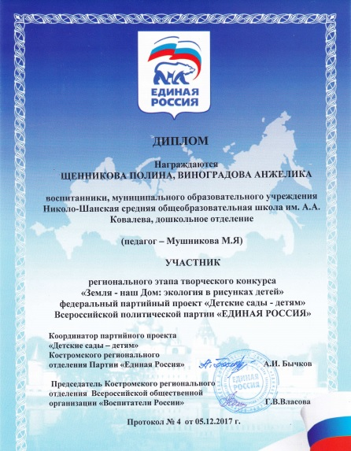
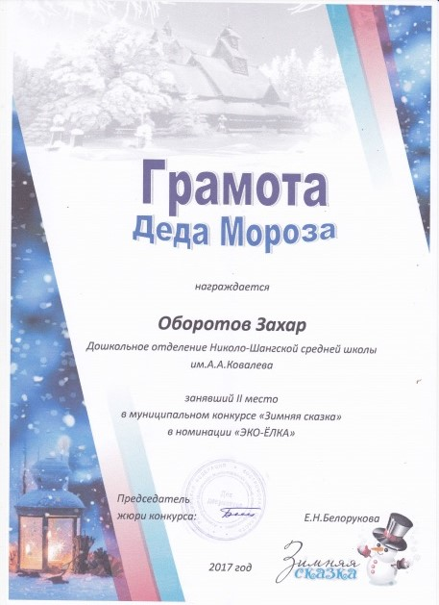
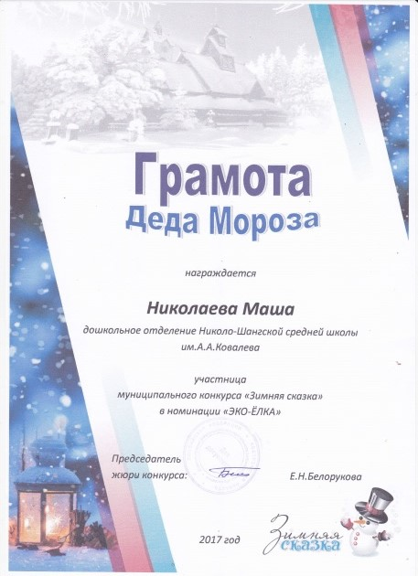

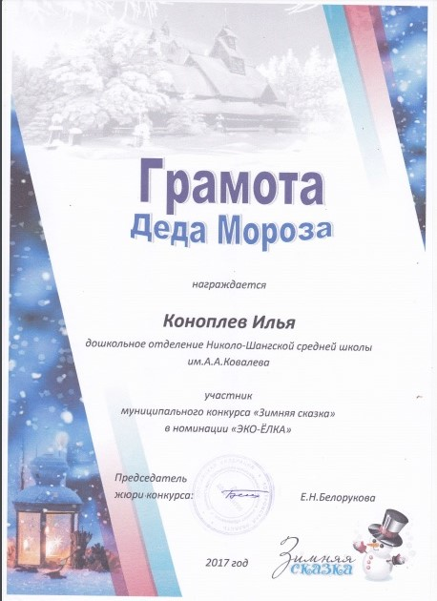



Достижения воспитанников

Slide 14

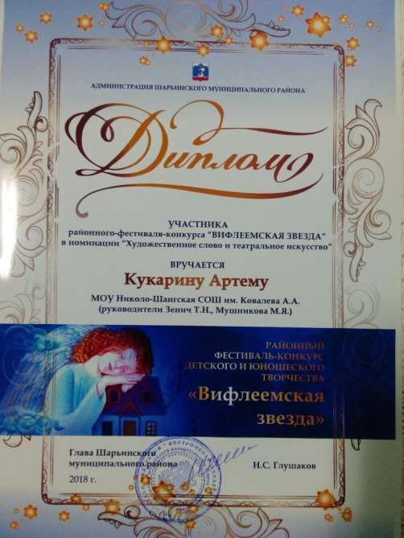


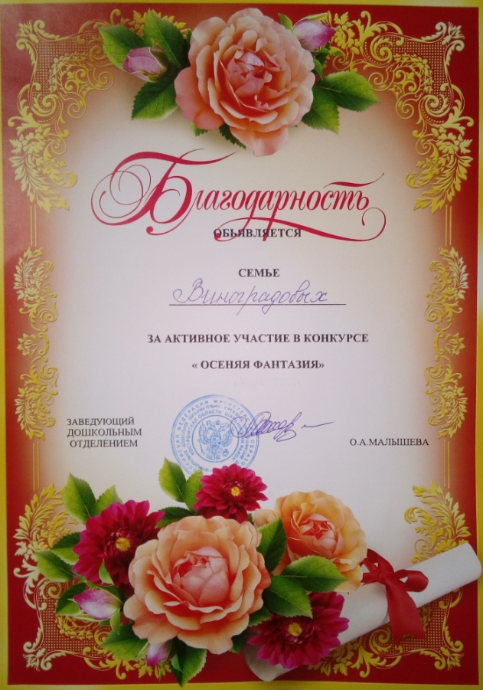
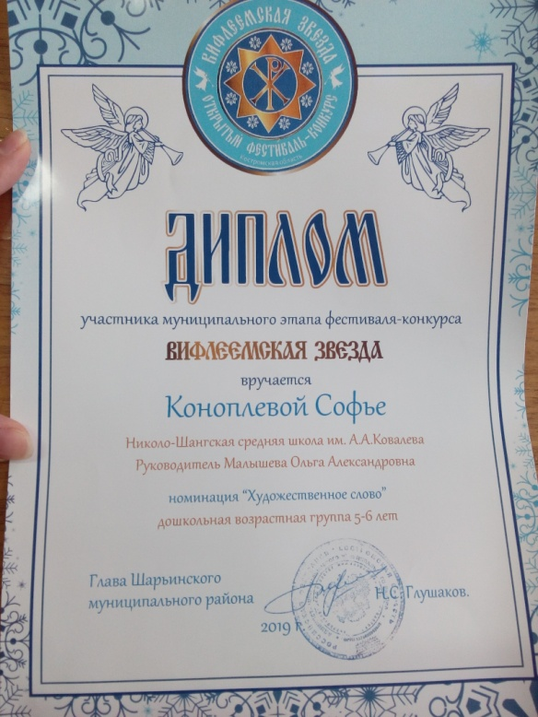

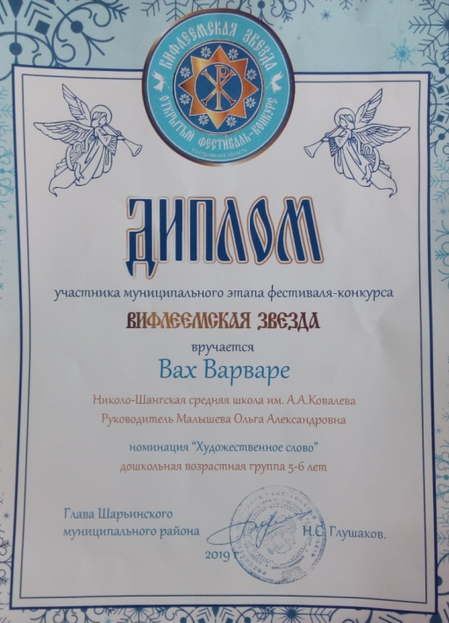
Достижения воспитанников

Slide 15
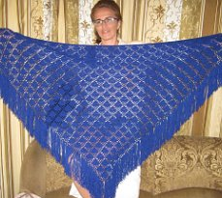
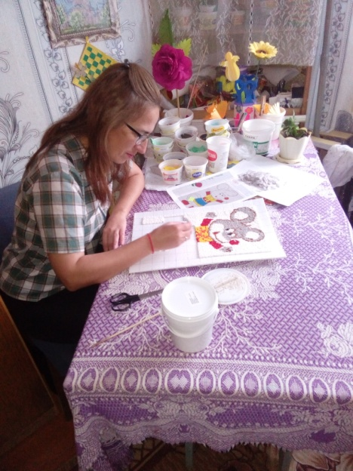
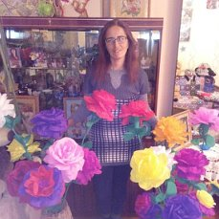
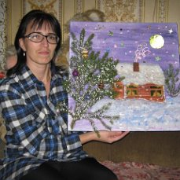
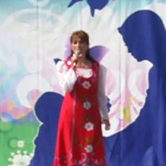
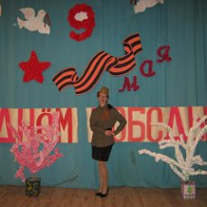
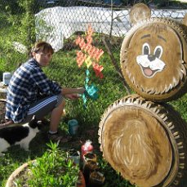
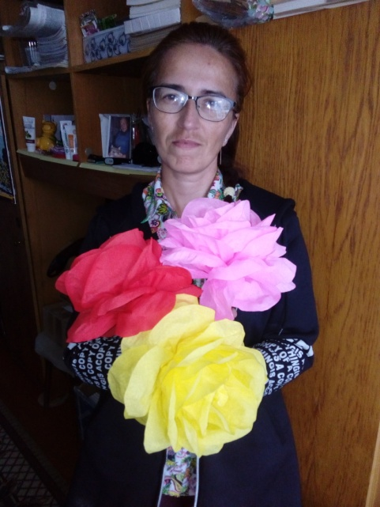
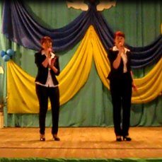
Мои увлечения

Slide 16
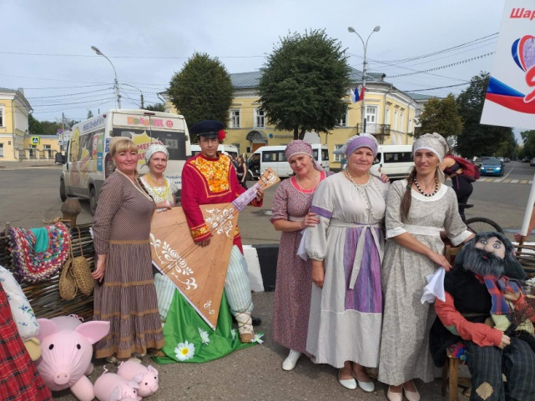











Slide 17








Slide 18

Спасибо за внимание!

